Slide 1
第7章 光伏逆变器
7.1 逆变器的概念
7.2 逆变器的分类
7.3 波形逆变器
7.4 逆变器的工作原理
7.5 对逆变器的基本要求
7.6 逆变器的操作与维护
7.7 主要技术参数的控制及保护
7.8 逆变器的选用
7.9 产品简介
7.10 光伏并网逆变器

Slide 2
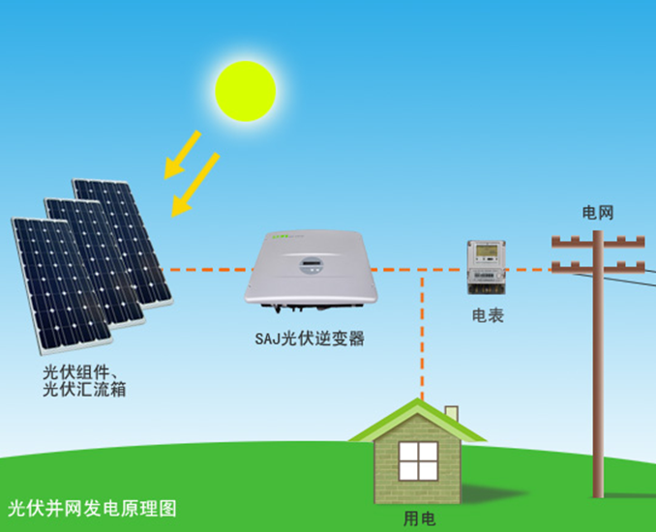

Slide 3
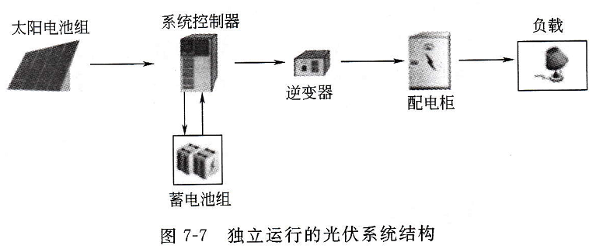

Slide 4
7.1 逆变器的概念
顺变：把将交流电能变换成直流电能的过程称为整流，把完成整流功能的电路称为整流电路，把实现整流过程的装置称为整流设备或整流器。
逆变：把将直流电能变换成交流电能的过程称为逆变，把完成逆变功能的电路称为逆变电路，把实现逆变过程的装置称为逆变设备或逆变器。（一般为220v50Hz正弦波或方波。）
目前光伏逆变器行业国际领军者是德国艾斯玛（SMA）公司，技术处在行业的顶点。国内比较有实力的并网逆变器企业有：合肥阳光电源、三晶新能源、中达电通、山亿新能源、北京科诺伟业、艾索新能源等；而离网逆变器的技术发展相对较成熟，国内已拥有一批技术较领先的企业。

Slide 5
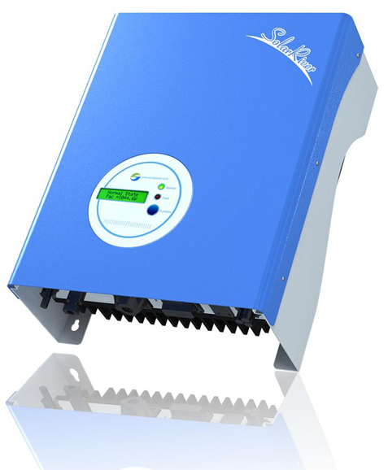
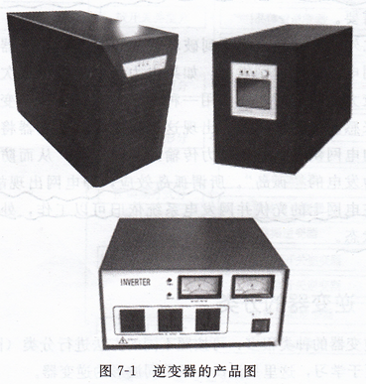

Slide 6
目前我国光伏发电系统主要是直流系统，即将太阳电池发出的电能给蓄电池充电，而蓄电池直接给负载供电，如我国西北地区使用较多的太阳能户用照明系统以及远离电网的微波站供电系统均为直流系统。此类系统结构简单，成本低廉，但由于负载直流电压的不同（如１２Ｖ、２４Ｖ、４８Ｖ等），很难实现系统的标准化和兼容性，特别是民用电力，由于大多为交流负载，以直流电力供电的光伏电源很难作为商品进入市场。另外，光伏发电最终将实现并网运行，这就必须采用成熟的市场模式，今后交流光伏发电系统必将成为光伏发电的主流。
在太阳能发电系统中为什么一定要采用光伏逆变器？P124

Slide 7
逆变器（Inverter，逆向变压器件）是一种直流到交流（DC to AC）的变压器，可将可变直流输出转换成清洁220V正弦 50Hz 或 其他类型交流电，可用于各类设备，最大限度地满足移动供电场所或无电地区用户对交流电源的需要。广泛用在通讯、工业设备、卫星通信设备、军用车载、医疗救护车、警车、船舶、太阳能及风能发电领域。
逆变器的用途：
第一，逆变器是商业电网或地方电网的关键组件。
随着经济社会的发展，人类社会对能源的需求量越来越大，石油资源的紧缺及其价格的日益攀升，以及传统能源使用面临污染环境等诸多问题使人们转向对清洁能源（国内资源丰富的太阳能/风能）的发展。逆变器是整个太阳能/风能系统的关键组件，可将由太阳能/风能获得的可变直流输出转换成清洁正弦 50 或 60Hz 电流，从而满足我们对在日常环境中不可或缺的220伏交流电，非常适用于为商业电网或地方电网提供电源。
第二，满足“移动”时代的需求
随着现在人们生活方式的改变，高节奏，高快捷的生活需求在日益的扩大，于是现在的3C产品，更多的数码产品都在朝着这样的方向发展着，于是我们处了一个 “移动”的时代，移动办公，移动通讯，移动休闲和娱乐的生活中。在移动的状态中，人们不但需要由电池或电瓶供给的低压直流电，同时更需要我们在日常环境中 不可或缺的220伏交流电，逆变器就可以满足我们的这种需求。

Slide 8
孤岛效应
“孤岛效应”指在电网失电情况下，发电设备仍作为孤立电源对负载供电这一现象。“孤岛效应”对设备和人员的安全存在重大隐患，体现在以下两方面：一方面是当检修人员停止电网的供电，并对电力线路和电力设备进行检修时，若并网太阳能电站的逆变器仍继续供电，会造成检修人员伤亡事故；另一方面，当因电网故障造成停电时，若并网逆变器仍继续供电，一旦电网恢复供电，电网电压和并网逆变器的输出电压在相位上可能存在较大差异，会在这一瞬间产生很大的冲击电流，从而损坏设备。
想要控制孤岛效应有两种基本方法，即通过逆变器调节或是通过电网调节。逆变器可以用来检测电网上电压、频率或谐频的变化，也可以监控电网的阻抗。在德国业界对于5kw以下的单相并网光伏系统推荐同时安装两个独立开关，其中一套开关系统须使用机械开关触发(如继电器等)，专门用来监控电网阻抗和频率。
近期有研究表明，少量光伏电能进入电网并不会造成孤岛效应。尽管目前电网中的光伏发电仍然较少，但是随着未来太阳能板的普及，电网中必须采取相应的主动保护措施，因为被动保护措施在隔离电网内功率输入／输出相平衡时无法奏效。另外，如果电网中存在大量逆变器相互干扰、感应，也可能会导致严重后果。
各国光伏系统标准都专门针对孤岛效应给出了一系列防范措施，在所有设备的设计和安装过程中都必须考虑这些要求，除非逆变器在脱离电网以后可以自动断电，或者系统内装有电流绝缘开关(如变压器等，半导体开关亦可)，否则用户必须要安装一个由机械开关触发的电网断开装置。因为电网上的多个逆变器会互相提供频率和电压，所以要同时准备主动与被动两套故障预防措施，允许使用的主动预防措施包括频率调整、频率扰乱、功率调整和电流注入等；而被动防护器件则首先感应频率和电压的变化，然后再作出调整，系统必须在孤岛效应发生的2s内断开。

Slide 9
7.2 逆变器的分类
逆变器的种类很多，可按照不同的方法进行分类。
1、按逆变器输出交流电能的频率分，可分为工频逆变器、中频逆器和高频逆变器。工频逆变器的频率为50～60Ｈｚ的逆变器；中频逆变器的频率一般为400Ｈz到十几ｋHz；高频逆变器的频率一般为十几kHz到MHz。
2、按逆变器输出的相数分，可分为单相逆变器、三相逆变器和多相逆变器。
3、按照逆变器输出电能的去向分，可分为有源逆变器和无源逆变器。凡将逆变器输出的电能向工业电网输送的逆变器，称为有源逆变器；凡将逆变器输出的电能输向某种用电负载的逆变器称为无源逆变器。
4、按逆变器主电路的形式分，可分为单端式逆变器，推挽式逆变器、半桥式逆变器和全桥式逆变器。

Slide 10
５．按逆变器主开关器件的类型分，可分为晶闸管逆变器、晶体管逆变器、场效应逆变器和绝缘栅双极晶体管（ＩＧＢＴ）逆变器等。又可将其归纳为“半控型”逆变器和“全控制”逆变器两大类。前者，不具备自关断能力，元器件在导通后即失去控制作用，故称之为“半控型”普通晶闸管即属于这一类；后者，则具有自关断能力，即无器件的导通和关断均可由控制极加以控制，故称之为“全控型”，电力场效应晶体管和绝缘栅双权晶体管（ＩＧＢＴ）等均属于这一类。
６．按直流电源分，可分为电压源型逆变器（ＶＳＩ）和电流源型逆变器（ＣＳＩ）。前者，直流电压近于恒定，输出电压为交变方波；后者，直流电流近于恒定，输也电流为交变方波。
７．按逆变器输出电压或电流的波形分，可分为正弦波输出逆变器和非正弦波输出逆变器。
８．按逆变器控制方式分，可分为调频式（ＰＦＭ）逆变器和调脉宽式（ＰＷＭ）逆变器。
９．按逆变器开关电路工作方式分，可分为谐振式逆变器，定频硬开关式逆变器和定频软开关式逆变器。
１０．按逆变器换流方式分，可分为负载换流式逆变器和自换流式逆变器。

Slide 11
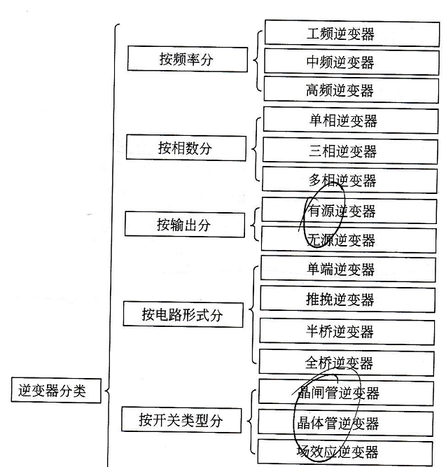
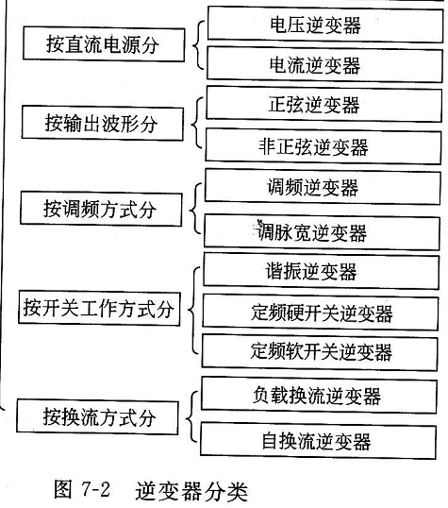

Slide 12
7.3 波形逆变器
(1)方波逆变器：方波逆变器输出的交流电压波形为方波。此类逆变器所使用的逆变线路也不完全相同，但共同的特点是线路比较简单，使用的功率开关管数量很少。设计功率一般在百瓦至千瓦之间。方波逆变器的优点是：线路简单、价格便宜、维修方便。缺点是由于方波电压中含有大量高次谐波，在带有铁心电感或变压器的负载用电器中将产生附加损耗，对收音机和某些通讯设备有干扰。此外，这类逆变器还有调压范围不够宽，保护功能不够完善，噪声比较大等缺点。
(2)阶梯波逆变器：此类逆变器输出的交流电压波形为阶梯波，逆变器实现阶梯波输出也有多种不同线路，输出波形的阶梯数目差别很大。阶梯波逆变器的优点是输出波形比方波有明显改善，高次谐波含量减少，当阶梯达到17个以上时输出波形可实现准正弦波。当采用无变压器输出时，整机效率很高。缺点是阶梯波叠加线路使用的功率开关管较多，其中有些线路形式还要求有多组直流电源输入。这给太阳电池方阵的分组与接线和蓄电池的均衡充电均带来麻烦。此外，阶梯波电压对收音机和某些通讯设备仍有一些高频干扰。
(3)正弦波逆变器：正弦波逆变器输出的交流电压波形为正弦波。正弦波逆变器的优点：输出波形好，失真度很低，对收音机及通讯设备干扰小，噪声低。此外，保护功能齐全，整机效率高。缺点：线路相对复杂，对维修技术要求高，价格较贵。
上述三种类型逆变器的分类，有利于光伏系统和风力发电系统设计人员和用户对逆变器进行识别和选型。实际上，波形相同的逆变器在线路原理，使用器件及控制方法等等方面仍有很大区别。

Slide 13
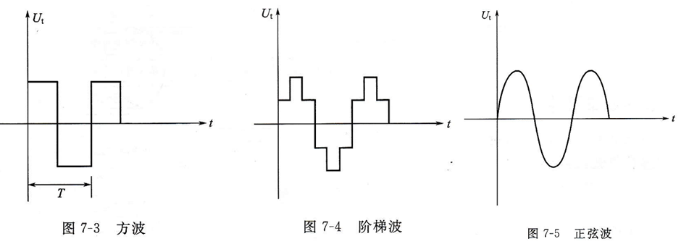
方波逆变器输出的交流电压波形为方波，容量较小，一般为几百瓦，主要应用在给计算机、复印机、打印机、小型充电器等使用开关电源的用电器供电场合。
阶梯波逆变器输出的交流电压波形为阶梯波，输出波形略好于方波逆变器，除可应用在上述方波逆变器所应用的场合外，还可以应用在对波形要求不高的小型电机负载如电冰箱、洗衣机等场合。
正弦波逆变器输出的交流电压波形为正弦波，输出波形与公共电网的波形相同，可以使用于绝大多数工业和民用电场合，但是大多数的逆变器不能驱动电焊机等产生电火花类型的负载。

Slide 14
不管是消费者使用还是开发者设计，对于逆变器的以下几个重要参数都需要熟悉：
1、逆变效率：逆变效率是衡量逆变器性能的一个重要参数，逆变效率值用来表征其自身损耗功率的大小，通常以%来表示。逆变器中逆变效率直接关系到系统效率，如果逆变器逆 变效率过低，将严重导致系统效率下降。在太阳能光伏发电系统中，太阳电池方阵的转换效率目前一般不超过18%，且太阳电池的成本较高，如果想提高2%一3 %转换效率非常困难，但提高逆变器逆变效率3%一5%却是完全可能的。逆变器效率的高低是逆变器性能好坏的一个该要标准，对光伏发电系统提高发电量和降低 发电成本有着重要影响。
2、额定输出容量：额定输出容最是用来表征逆变器向负级供电的能力。额定输出容最值高，则逆变器带负载能力越强。额定输出容量值只是针对纯电阻性负载的一个参考，如果逆变器所带的负载不为纯限性时，逆变器带负载能力将小于给出的额定输出容量值。
3、输出电压稳定度：输出电压稳定度是指逆变器输出电压的稳定能力。逆变器中一般会给出输入直流电压在允许波动范围内逆变器输出电压的偏差(通常称为电压调整率)，高性能的逆 变器一般还会给出负载由。0%变化至100%时，逆变器输出电压的电压偏差(通常称为负载调整率)。标称电压通常指的是开路输出电压，也就是不接任何负 载，没有电流愉出的电压值。独立太阳能光伏系统中，蓄电池端电压在充放电时电压波动很大，铅酸蓄电池电压波动可达标称电压的30%左右，所以逆变器要有良 好的输出电压稳定度，才能保证系统在较大直流输入范围内工作。

Slide 15
4、可靠性：太阳能光伏发电系统运行中，逆变器可靠性是形响系统可靠性的主要因家之一。因为光伏发电系统一般工作在比较偏远的艰苦地方，维护不方便，逆变器必须是可书 的。其可书性要求逆变器具有良好的保护功能，包括逆变器中的过流保护和短路保护功能。在光伏发电系统正常运行时，由于负载故障、人为误操作和外界干扰等原 因，引起供电系统电流过大或短路等情况是极有可能发生的，要提高可靠性，必须要求逆变器要有相关的保护功能。
5、启动性能：启动性能是指逆变器带负载启动的能力和动态工作的性能。逆变器在额定负级下应能保证其正常启动。一般电阻性负载工作时，逆变器启动性能较好。但如果是电感 性负载，如电动机、冰箱、空调或大功率水泵启动时，功率可能是额定功率的几倍以上。通常感性负载启动时，逆变器将承受较大的浪涌功率。故逆变器的启动性能 要求在感性或其他负载启动时，逆变器内部器件能承受多次满负荷启动而不致使功率器件损坏。
6、谐波失真度：当逆变器输出电压波形为正弦波时或修正波时，除了基波外还含有谐波分量，通常将谐波分量在输出电压总波形中的比例称为谐波失真度。高次谐波电流会在电感性 负载产生涡流，导致器件严吹发热，严重的会损坏电气设备。一般逆变器会注明其谐波失真度。方波逆变器的谐波失真约为40%，一般只适合于纯阻性负载；修正 波逆变器的谐波失真小于20%左右，适合于大部分负载；而正弦波逆变器的谐波失真较小，能适用于所有的交流用电负载。

Slide 16
7.4 逆变器的工作原理
逆变器的工作原理其实就是一个低压直流转换为高压交流的过程。其直流电压分两路：一给前级IC供电产生一个KHZ级的控制信号，一路到前级功率管。
下面是从低压直流转换成高压交流过程中的3个步骤及每个步骤产生的结果电流（压）：
步骤1：由控制信号推动功率管不断开关使高频变压器初级产生低压的高频交流电。
产生电压低、频率高的交流电。
步骤2：通过高频变压器输出高频交流电再经过快速恢复二极管全桥整流输出一个高频的几百V直流电到后级功率管。产生电压高、频率高的交流电
步骤3：由后级IC产生50HZ左右的控制信号来控制后级的功率管工作，输出220V 50HZ的交流电。
产生 220V 50HZ 的交流电。

Slide 17
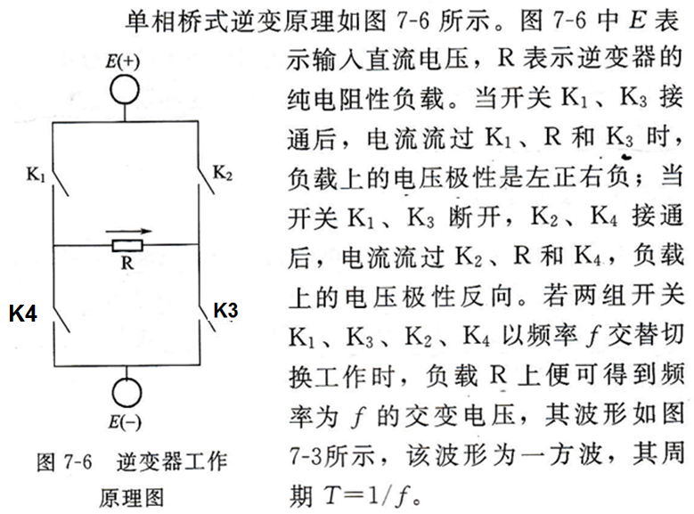

Slide 18
7.5 对逆变器的基本要求
1.要求具有较高的效率。由于目前太阳电池的价格偏高，为了最大限度地利用太阳电池，提高系统效率，必须设法提高逆变器的效率。
2.要求具有较高的可靠性。目前光伏发电系统主要用于边远地区，许多电站无人值守和维护，这就要求逆变器具有合理的电路结构，严格的元器件筛选，并要求逆变器具备各种保护功能，如输入直流极性接反保护，交流输出短路保护，过热、过载保护等。
3.要求直流输入电压有较宽的适应范围，由于太阳电池的端电压随负载和日照强度而变化，蓄电池虽然对太阳电池的电压具有重要作用，但由于蓄电池的电压随蓄电池剩余容量和内阻的变化而波动，特别是当蓄电池老化时其端电压的变化范围很大，如12V蓄电池，其端电压可在10V～16V之间变化，这就要求逆变器必须在较大的直流输入电压范围内保证正常工作，并保证交流输出电压的稳定。
4.在中、大容量的光伏发电系统中，逆变电源的输出应为失真度较小的正弦波。这是由于在中、大容量系统中，若采用方波供电，则输出将含有较多的谐波分量，高次谐波将产生附加损耗，许多光伏发电系统的负载为通信或仪表设备，这些设备对电网品质有较高的要求，当中、大容量的光伏发电系统并网运行时，为避免与公共电网的电力污染，也要求逆变器输出正弦波电流。这是由于在中、大容量系统中，若采用方波供电，则输出将含有较多的谐波分量，高次谐波将产生附加损耗，许多光伏发电系统的负载为通信或仪表设备，这些设备对电网品质有较高的要求，当中、大容量的光伏发电系统并网运行时，为避免与公共电网的电力污染，也要求逆变器输出正弦波电流。

Slide 19
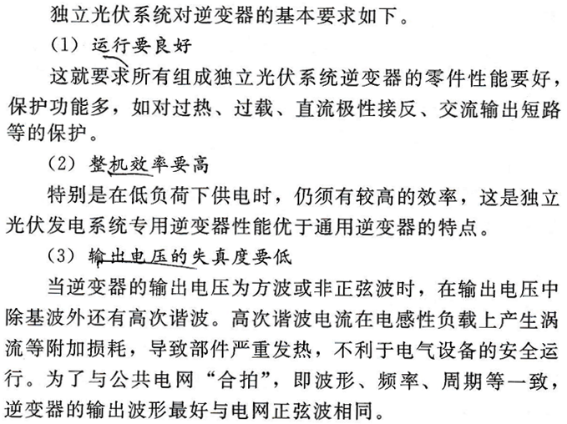

Slide 20
7.6 逆变器的操作与维护
操作要点：
①严格按照逆变器使用维护说明书的要求进行设备的连接和安装。在安装时，应认真检查线径是否符合要求；各部件及端子在运输中有否松动；应绝缘处是否绝缘良好；系统的接地是否符合规定。
②应严格按照逆变器使用维护说明书的规定操作和使用。尤其是在开机前要注意输入电压是否正常；在操作时要注意开关机的顺序是否正确，各表头和指示灯的指示是否正常。
③逆变器一般均有断路、过电流、过电压、过热等项目的自动保护，因此在发生这些现象时，无需人工停机；自动保护的保护点一般在出厂时已设定好，无需再行调整。
④逆变器机柜内有高压，操作人员一般不得打开柜门，柜门平时应锁死。
⑤在室温超过30℃时，应采取散热降温措施，以防止设备发生故障，延长设备使用寿命。
6.安装时尽可能避免阴影，空间也应足够，将逆变器安装在组件附件，可以提高组件效率。

Slide 21
维护检修
１．应定期检查逆变器各部分的接线是否牢固，有无松动现象，尤其应认真检查风扇、功率模块、输入端子、输出端子以及接地等。
２．一旦报警停机，不准马上开机，应查明原因并修复后再行开机，检查应严格按逆变器维护手册的规定步骤进行。
３．操作人员必须经过专门培训，能够判断一般故障的产生原因，并能进行排除，例如能熟练地更换保险丝、组件以及损坏的电路板等。未经培训的人员，不得上岗操作使用设备。
４．如发生不易排除的事故或事故的原因不清，应做好事故详细记录，并及时通知生产工厂给予解决。

Slide 22
7.7 主要技术参数的控制及保护
主要技术参数
１．额定输出电压
在规定的输入直流电压允许的波动范围内，它表示逆变器应能输出的额定电压值。对输出额定电压值的稳定准确度一般有如下规定：
1） 在稳态运行时，电压波动范围应有一个限定，例如其偏差不超过额定值的±３％或±５％。
2）在负载突变（额定负载0％→50％→100％）或有其他干扰因素影响的动态情况下，其输出电压偏差不应超过额定值的±８％或±10％。
3）在正常工作条件下，逆变器输出的三相电压不平衡度不超过5%-8%。
4）输出电压波形失真度或谐波分量，通常以输出电压的总波形失真度表示，其值不应超过5%。
5）逆变器输出交流电压的频率在正常工作条件下其偏差应在1%以内。
２．输出电压的不平衡度：在正常工作条件下，逆变器输出的三相电压不平衡度（逆序分量对正序分量之比）应不超过一个规定值，一般以％表示，如５％或８％。
３．输出电压的波形失真度： 当逆变器输出电压为正弦度时，应规定允许的最大波形失真度（或谐波含量）。通常以输出电压的总波形失真度表示，其值不应超过５％（单相输出允许10％）。
４．额定输出频率 ：逆变器输出交流电压的频率应是一个相对稳定的值，通常为工频50Ｈz。正常工作条件下其偏差应在±１％以内。

Slide 23
5．负载功率因数：表征逆变器带感性负载或容性负载的能力。在正弦波条件下，负载功率因数为0.7-0.9（滞后），额定值为0.9。
6．额定输出电流（或额定输出容量）：表示在规定的负载功率因数范围内逆变器的额定输出电流。有些逆变器产品给出的是额定输出容量，其单位以ＶＡ或ｋＶＡ表示。逆变器的额定容量是当输出功率因数为１（即纯阻性负载）时，额定输出电压为额定输出电流的乘积。
7．额定输出效率：逆变器的效率是在规定的工作条件下，其输出功率对输入功率之比，以％表示。逆变器在额定输出容量下的效率为满负荷效率，在10％额定输出容量的效率为低负荷效率。
8．保护
① 过电压保护：对于没电压稳定措施的逆变器，应有输出过电压防护措施，以使负截免受输出过电压的损害。
② 过电流保护：逆变器的过电流保护，应能保证在负载发生短路或电流超过允许值时及时动作，使其免受浪涌电流的损伤。
9．起动特性：表征逆变器带负载起动的能力和动态工作时的性能。逆变器应保证在额定负载下可靠起动。
10．噪声：电力电子设备中的变压器、滤波电感、电磁开关及风扇等部件均会产生噪声。逆变器正常运行时，其噪声应不超过80dB，小型逆变器的噪声应不超过65dB。

Slide 24
a．使用环境条件：逆变器正常使用条件：海拔高度不超过1000m，空气温度0～+40℃
b．直流输入电源条件：输入直流电压波动范围：蓄电池组额定电压值的±15%。
c．额定输出电压：在规定的输入电源条件下，输出额定电流时，逆变器应输出的额定电压值。电压波动范围：单相220V±5%，三相380±5%。
d．额定输出电流：在规定的输出频率和负载功率因数下，逆变器应输出的额定电流值。
e．额定输出频率：在规定的条件下，固定频率逆变器的额定输出频率为50Hz。频率波动范围：50Hz±2%。
f．最大谐波含量：正弦波逆变器，在阻性负载下，输出电压的最大谐波含量应≤10%。
g．过载能力：在规定的条件下，在较短时间内，逆变器输出超过额定电流值的能力。逆变器的过载能力应在规定的负载功率因数下，满足一定的要求。
h．效率：在额定输出电压、输出，电流和规定的负载功率因数下，逆变器输出有功功率与输入有功功率(或直流功率)之比。
i．负载功率因数：允许变化范围，推荐值0.7—1.0。

Slide 25
j．负载的非对称性：在10%的非对称负载下，固定频率的三相逆变器输出电压的非对称性应≤10%。
k．输出电压的不对称度：在正常工作条件下，各相负载对称，输出电压的不对称度应≤5%。
l．起动特性：在正常工作条件下，逆变器在满载负载和空载运行条件下，应能连续5次正常起动。
m．保护功能：逆变器应设置：短路保护、过电流保护、过电压保护、欠电压保护及缺相保护。
n．干扰与抗干扰：逆变器应在规定的正常工作条件下，能承受一般环境下的电磁干扰。逆变器的抗干扰性能和电磁兼容性应符合有关标准的规定。
o．噪声：不经常操作、监视和维护的逆变器，应≤95db；经常操作、监视和维护的逆变器，应≤80db。
p．显示：逆变器应设有交流输出电压、输出电流和输出频率等参数的数据显示，并有输入带电、通电和故障状态的信号显示。

Slide 26
维护：
１．应定期检查逆变器各部分的接线是否牢固，有无松动现象，尤其应认真检查风扇、功率模块、输入端子、输出端子以及接地等。
２．一旦报警停机，不准马上开机，应查明原因并修复后再行开机，检查应严格按逆变器维护手册的规定步骤进行。
３．操作人员必须经过专门培训，能够判断一般故障的产生原因，并能进行排除，例如能熟练地更换保险丝、组件以及损坏的电路板等。未经培训的人员，不得上岗操作使用设备。
４．如发生不易排除的事故或事故的原因不清，应做好事故详细记录，并及时通知生产工厂给予解决。

Slide 27
7.8 逆变器的选用
为了保证太阳能光伏发电系统正常运营，选好逆变器是非常重要的，因为根据过去使用情况，造成太阳能光伏发电系统无法正常运营的主要原因是逆变器的好坏。所以应对逆变器的技术性能进行评价。
(1)额定输出容量
额定输出容量表示逆变器向负载供电的能力。额定输出容量值高的逆变器可带更多的用电负载。选用逆变器时应首先考虑具有足够的额定容量，以满足最大负荷下设备对电功率的要求。当用电设备为纯阻性负载或功率因数大于0.9时，选取逆变器的额定容量为电设备容量的1.10～1.15倍即可。在逆变器以多个设备为负载时，逆变器容量的选取要考虑几个用电设备同时工作的可能性，即负载同时系数。
但当逆变器的负载不是纯阻性时，也就是输出功率小于1时，逆变器的负载能力将小于所给出的额定输出容量值。
(2)输出电压的调压性能
表示逆变器输出电压的稳压能力。多数逆变器产品给出的是输入直流电压在允许波动范围内该逆变器输出电压的偏差(％)，通常称为电压调整率。高性能的逆变器应同时给出当负载由0向100％变化时，该逆变器输出电压的偏差(％)，通常称为负载调整率。性能良好的逆变器的电压调整率应≤±3％，负载调整率
应≤±6％。
离网型光伏发电系统是以蓄电池为储能设备的。而蓄电池的电压与使用情况有关：当标称电压为12v的蓄电池处于浮充电状态时，端电压可达13.5v，短时间过充电状态可达15v；蓄电池带负荷放电终了时端电压可降至10.5v或更低。
蓄电池端电压的变化可达标称电压的30％左右。因此为了保证光伏发电系统以稳定的交流电压供电，必须要求逆变器具有很好的调压性能。

Slide 28
(3)整机效率
整机效率表示逆变器自身功率损耗的大小。容量较大的逆变器还应给出满负荷效率值和低负荷效率值。kw级以下逆变器的效率应为80％～85％，10kw级逆变器的效率应为85％～90％。逆变器效率的高低对光伏发电系统提高有效发电量和降低发电成本有重要影响。光伏发电系统专用逆变器在设计中应特别注意减少自身功率损耗，提高整机效率。这是因为10kw级的通用型逆变器实际效率只有70％～80％，将其用于光伏发电系统时将带来总发电量20％～30％的电能损耗。
(4)保护功能
逆变器对外电路的过电电流及短路现象最为敏感。因此，过电压、过电流及短路保护是保证逆变器安全运行的最基本措施。功能完美的正弦波逆变器不但具有当温升超过规定的最高限度时的保护功能，而且还应有缺相保护等功能。
(5)启动性能
逆变器应保证在额定负载下可靠启动。高性能的逆变器可做到连续多次满负荷启动而不损坏功率器件。小型逆变器为了自身安全，有时采用软启动或限流启动。

Slide 29
7.9 产品简介
购买逆变器也很重要。购买时要求对产品型号、额定直流电压、额定功率、性能特点等了解，特别要与整个太阳能光伏系统“吻合”。
sq系列太阳能逆变器：光伏发电控制、逆变一体机，将太阳能控制器和逆变器合二为一。
(1)控制逆变器型号说明
代表型号：sq 24 500。其中，sq代表控制逆变器；24代表额定直流电压；500代表额定功率500v•a。
(2)性能特点
①采用高性能微处理器，具有可靠性、高效率，体积小，携带方便等特点。
②具备各种保护功能。
③太阳能充电采用pwm控制模式，大大提高了充电效率。
④数码或液晶可显示各种运行参数，配合触摸按键和指示灯可灵活设置定值参数。
⑤独特的经济运行模式更加节约能源。
⑥数据通讯功能(可选件)可方便组成监控系统。
⑦可在海拔6000m使用。

Slide 30
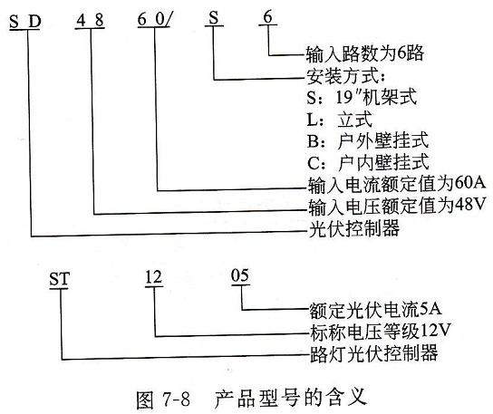
离网型控制逆变器：将控制和逆变集成于一体的智能电源。可控制太阳能电池对蓄电池进行智能充电，同时，将蓄电池的直流电能逆变成220v的方波交流电，供用户负载使用。
按功率和电压等级分类有小功率光伏控制器、中功率光伏控制器、大功率光伏控制器和非标光伏控制器，电压有12～llov不等，电流有5～400a不等。

Slide 31
dh系列太阳能逆变器：主要供给太阳能独立发电系统，即离网系统使用，是集太阳能充电控制和逆变于一体的设备，逆变器输出有修正正弦波和全正弦波两种，输入有直流电压12v、24v、36v、48v、100v、200v、400v等规格。还可提供输入交流电压和直流电压两种电源充电模式。安装方式有台式和墙挂式，公司接受特殊要求订货。
(1)产品特点
①集太阳能充电和逆变于一体，可有效地进行蓄电池充电控制。
②太阳能电池输出电压较低时能够正常对蓄电池充电。
③工频变压器输出方式，输出功率能力强，抗冲击力强。
④输出隔离、安全性好。
⑤保护性能完备、具有过充、过放、过载、短路、过温等保护。
⑥墙挂式结构方便安装。
⑦无需日常维护、工作寿命可达20年。

Slide 32
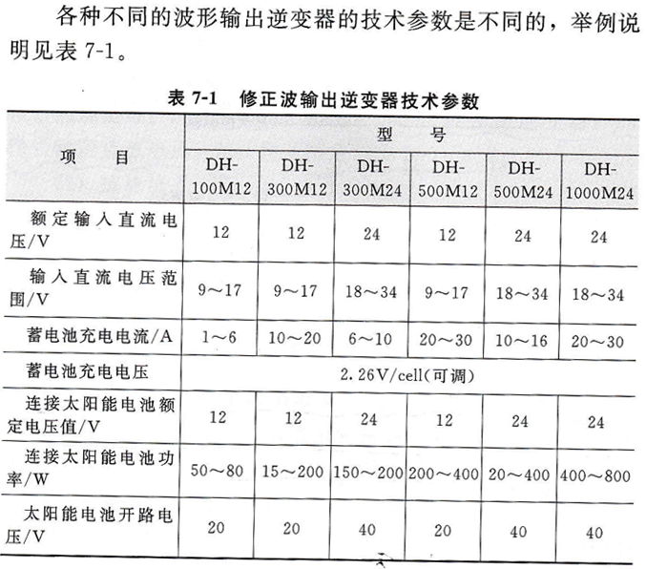
（2）技术参数

Slide 33
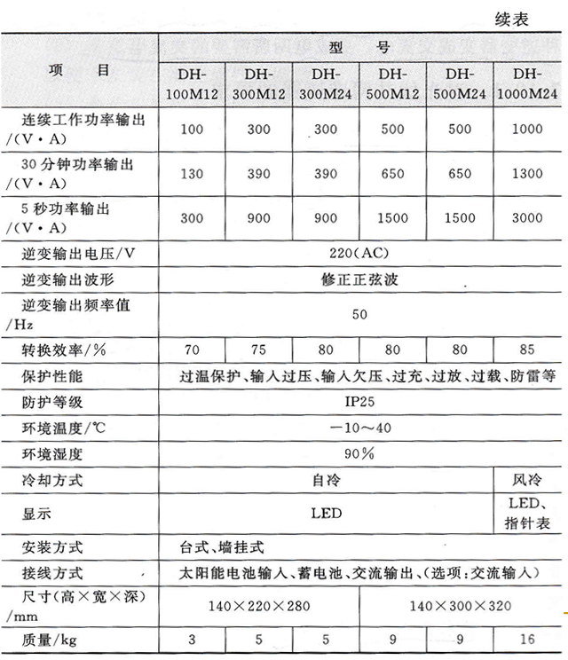

Slide 34
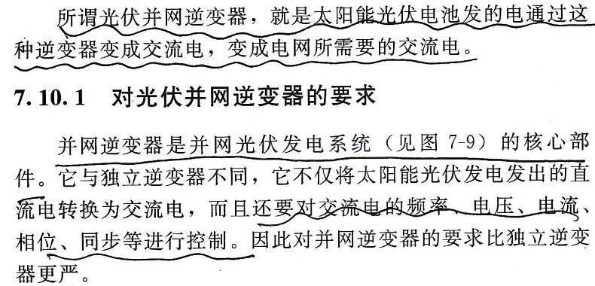
7.10 光伏并网逆变器

Slide 35
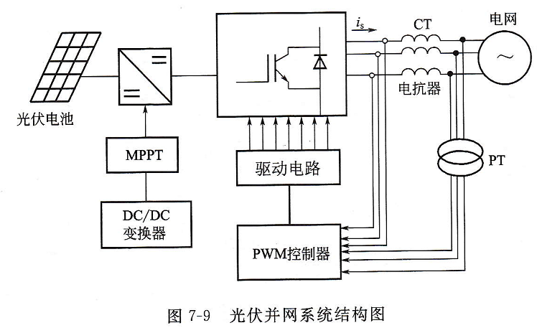
并网逆变器是并网光伏发电系统的核心部件。它与独立逆变器不同，它不仅将太阳能光伏发电发出的直流电转换为交流电，而且还要对交流电的频率、电压、电流、相位、同步等进行控制。因此对并网逆变器的要求比独立逆变器更严。
①要求具有较高的效率 为了最大限度地利用太阳电池，提高系统效率，降低成本，必须设法提高逆变器的效率。目前太阳电池的价格比较高，因此提高逆变器的效率是非常重要的。太阳能的功率与温度、日照、负载密切相关，输出功率又是非线性的，为了提高输出效率，并网逆变器应具有最大功率点跟踪控制功能，随时跟随太阳能辐射能力而变化。此外还能根据日出、日落条件的不同自动进行开与关。

Slide 36
由于光伏并网逆变器输入能量的特殊性，其输出功率具有不连续不确定的特点，白天随日照强度，温度等因素的变化而变化，晚上无能量输出，对电网有周期性冲击。
为了使整个光伏系统输出最大的能量，并网逆变器要具备mppt跟踪功能。
常见的mppt跟踪方法有以下几种：定电压跟踪法，扰动观察法，电导增量法，扰动观察与定电压结合法等
定电压跟踪法：
将光伏电池输出电压控制在其最大功率点附近的某一定电压处，光伏电池将获得近似的最大功率输出，这种控制就是定电压跟踪法，其实际上是一种开环的mppt算法。
扰动观察法：
扰动光伏电池的输出电压（或电流），然后观测光伏电池的输出功率的变化，根据功率变化的趋势连续改变扰动电压（或电流）方向，使光伏电池最终工作在最大功率点。
电导增量法：
通过比较太阳能电池阵列的瞬时电导与电导的变化量,根据比较结果进行相应的调制来完成最大功率点跟踪的功能。

Slide 37
扰动观察与定电压结合法：
当扰动观察法在一定时间范围内，直流电压波动以及功率波动在一定的阈值范围之内，这就表示此时太阳能基本工作在目前的最大功率点，这时可以直接将直流电压稳定在此电压点，实现定电压法。同时通过观测输出功率，如果在定电压过程中，输出功率有大的波动就表示外界环境有大的变化需要重新稳定一个新的mppt电压。这样就放开定电压法，让扰动观察法法重新启动，等待出现新的稳定点。

Slide 38
②逆变器要体积小、质量轻 以便于安装在墙上或挂在墙壁上。
③要求具有较高的可靠性 目前光伏发电系统主要用于边远地区，许多电站无人值守和维护，这就要求逆变器具有合理的电路结构，严格的元器件筛选，并要求逆变器具备各种保护功能，如输入直流极性接反保护，交流输出短路保护，过热、过载保护等。
④防止单独运行 电力系统发生停电，负荷电力与逆变器电力相同时，难以观察停电，因而系统会向所在地供电，这就叫做单独运转。这样，在配电线中又有电了，这对于正在维修的电工是非常危险的。
⑤要求能自动进行电压调节 即要求直流输入电压有较宽的适应范围。当剩余电流逆入电网时，有可能使电压超过电网的电压，为保证系统的正常运行，逆变器要有防止电压过高的功能。另外，太阳电池的端电压随负载和日照强度而变化，蓄电池虽然对太阳电池的电压具有重要作用，但由于蓄电池的电压随蓄电池剩余容量和内阻的变化而波动，特别是当蓄电池老化时其端电压的变化范围很大，如12V蓄电池，其端电压可在10～16V之间变化，这就要求逆变器必须在较大的直流输入电压范围内保证正常工作，并保证交流输出电压的稳定。
⑥要求逆变器输出波形是正弦波的电流，而且正弦波失真度要小。
在中、大容量系统中，若采用方波供电，则输出将含有较多的谐波分量，高次谐波将产生附加损耗，因此在中、大容量的光伏发电系统中，逆变电源的输出应为失真度较小的正弦波。光伏发电系统的负载(如通信或仪表设备)对电网品质要求较高，当光伏发电系统与公共电网并网运行时，如果逆变器输出电流有直流部分或者有谐波，就会对公共电网的电力产生污染。

Slide 39
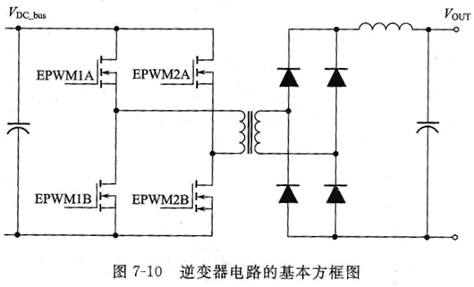
光伏并网逆变器的工作原理
首先，由dc／dc转换提升或降低输入的电压，调节其输出以实现最大的效率。在经过一些附加的电压缓冲之后，左侧电桥中通常由18～20kHz的开关频率，把DC电压转换为AC电压。一般来说，单相H桥是DC／AC级的常见配置，也可以采用三相和其他配置。最后，通过低通滤波器产生用于并网光伏发电系统的正弦交流电输出。
逆变器将直流电转化为交流电，若直流电压较低，就要通过交流变压器升压，来得到标准交流电压和频率。
全桥逆变电路能克服推挽电路的缺点，但必须采用专门驱动电路或采用隔离电源和设计先关断、后导通电路，其电路结构较复杂。

Slide 40
光伏并网逆变器逆变电路的控制电路
①方波输出的逆变器目前多采用的是脉宽调制集成电路。要采用能实现性能价格比较高的逆变器，就应采用sg3525集成电路，注意还要有开关功率元件。
②正弦波输出的逆变器控制集成电路能设定上桥臂之间的死区时间并能实现正弦波输出的电路，完成正弦波信号的发生，并检测交流输出电压，实现稳压。

Slide 41
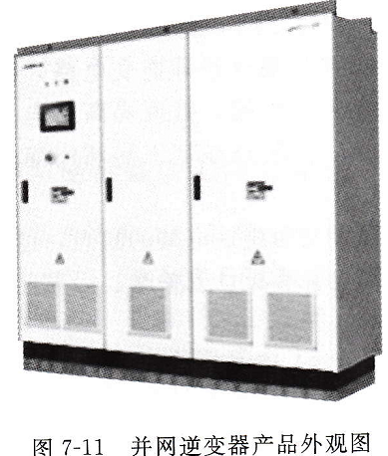
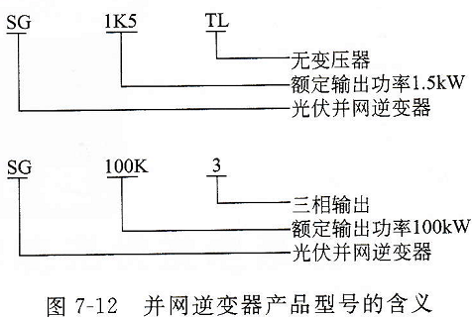
并网逆变器产品
（1）逆变器有变压器型、无变压器型两种技术，可满足不同应用要求；
（2）产品可靠性高
（3）针对当前的电力电子系统应用，配合有多功能离网、并网逆变器，开发了一套监控软件，对太阳能发电系统运行状态进行监控。
（4）并网逆变器通过内部功率调节器将太阳能电池发出的电力最大限度的回馈给电网，节省了系统的投资，减少了系统的维护。

Slide 42
CPVC2012第12届中国光伏大会暨国际光伏展览会
布展时间：2012年9月3日-4日展览时间:2012年9月5日-7日
【展览地点】北京中国国际展览中心新馆
【展品范围】
一.光伏生产设备：硅棒硅锭、硅片、光伏电池、光伏电池板/组件生产设备、光伏薄膜电池生产设备；
二.光伏电池：光伏单晶电池、光伏多晶电池、光伏非晶电池、其他薄膜电池；
三.光伏相关零部件：光伏蓄电池、光伏充电控制器、光伏逆变器、光伏支架系统跟踪系统，光伏接线盒、光伏电缆等；
四.光伏硅料、光伏硅锭/硅块、光伏硅片、光伏漿料、封装玻璃、光伏封装薄膜及其他原料；
五.光伏产品：光伏灯具类产品、光伏移动充电器、光伏光伏水泵、光伏家用太阳能及其他光伏应用产品；
六.光伏工程及系统：光伏、光伏独立发电系统、光伏太阳能空气调节系统、光伏农村光伏发电系统、光伏太阳能检测及控制系统、光伏工程程序控制和工程管理及软件编制系统；
七.光伏超纯水设备：光伏电池、光伏单晶硅、光伏硅材料超纯水设备、光伏单晶硅/多晶硅生产工艺用超纯水设备；
八.评估/测试/分析区：光伏电池测量仪器、光伏太阳能仿真器、光伏厚度测量仪器、光伏电测量仪器、光伏光照射设备、光伏光谱灵敏度测量器、光伏基板检测仪、光伏外观检测仪器、光伏各式测试器，其它评估、光伏测试、分析设备；
九.太阳能热发电系统区：槽式、塔式、碟式太阳能热发电、太阳能热气流发电等；
十.服务供应商：协会、顾问、市场调研和分析、光伏工程和能源系统、监测、技术转让和培训、银行和金融公司、行业媒体。

Slide 43
逆变器未来发展方向
第一，高频化。
逆变器开关频率的提高能够有效的减少装置的体积和重量，同时还能够消除变压器和电感的音频噪声。在改善输出电压的动态响应能力的时候也减小了装置的体积和质量。
第二，高性能化。
要求它的稳压性能好, 空载及负载时输出电压有效值都要稳定；另外，波形的质量也要求要高。对突加或突减负载时输出电压的瞬态响应着一特性要好。
第三，并联及模块化。
现在的逆变器已经向着大功率和可靠性在发展，所以为了提高系统的可靠性, 就必须要实现模块化。
第四，小型化。
这里的小型化指的就是变压器的小型化。
第五，高输入功率因数化。
第六，数字化。
第七，智能化。

Slide 44
“金太阳”50兆瓦光伏屋顶落户长城汽车产业园（2012-06-06）
6月6日，长城汽车“金太阳”50兆瓦光伏屋顶并网发电项目正式签约并启动。长城汽车与光伏企业英利“联姻”，将打造河北省最大装机量“金太阳”单体工程。
据悉，长城汽车“金太阳”50兆瓦光伏屋顶并网发电项目，将采用低压侧并网，集中连片建设于长城汽车工业园厂区的建筑屋顶上。
河北最大“金太阳”单体工程
该项目总安装面积达到40万平方米，建成后年均发电6200万度，每年可节约标准煤24800吨，减排二氧化碳64480吨，具有较好的经济效益和节能减排示范效应。
整体工程预计在2013年底完成，届时将成为河北省装机量最大的“金太阳”单体工程，全国十三个开展“金太阳”项目的国家高新区最大单体项目工程，我国“金太阳”光伏屋顶并网发电的样板工程，对我国光伏发电产品的规模推广和应用，光伏产业的健康发展具有积极推动意义。
“金太阳”示范工程由国家财政部、住建部、科技部、能源局四部委发起，旨在通过支持光伏发电技术在各类领域的示范应用及关键技术产业化的具体行动推动我国光伏发电产业技术进步和规模化发展，培育战略性新兴产业，积累光伏发电项目建设经验、让社会充分认识光伏发电的优点，探索出一条适合中国国情的光伏发展之路。
长城打造现代汽车产业园区
据介绍，该太阳能光伏发电项目采用英利多晶硅高效电池组件。该组件电池平均转换效率达17.6%，组件功率正公差0到+5瓦，实际输出功率高于标称功率，失效率低于1%。光伏组件直接安装于屋面彩钢板，采用专用型材，不会破坏屋面防水，安装便捷、迅速，工程造价较低。
英利将为该项目组件提供高于行业质保标准的10年功率输出不低于标称值91.2%的产品质保和25年功率输出不低于标称值80.7%的功率质保。
而作为我国最大的SUV、皮卡制造企业，长城汽车将通过该合作打造低碳、环保、清洁的现代汽车产业园区。

Slide 45
太阳能逆变器
太阳能花
盼盼太阳能
德国太阳能光伏站
家用太阳能小光伏站
风光互补太阳能路灯
绿色能源家庭小型太阳能发电系统
太阳能建筑一体化安装视频
太阳能集热板制造
工业演示动画 中科天道新能
太阳能 系统安装

Slide 46

【恶搞配音】伤不起的毕业季——再见，大学！

